Slide 1
Decorators
Session09:
Module: Training Program Preparation
Phiên bản: 1.0

Slide 2

NỘI DUNG
Tổng quan về Decorators trong Typescript
Decorator Factories
Decorator Composition
Metadata

Slide 3
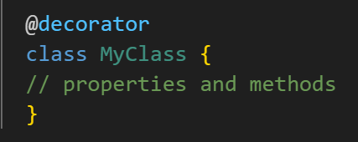
1. Tổng quan về Decorators
Decorator là một loại khai báo đặc biệt có thể được gắn vào khai báo lớp (class), phương thức (method), truy cập (accessor), thuộc tính (property) hoặc tham số (parameter).
Decorator sử dụng dạng @biểu_thức, trong đó biểu thức phải đánh giá thành một hàm sẽ được gọi tại thời điểm chạy với thông tin về khai báo được decorator.
Cú pháp:
Decorators trong TypeScript được sử dụng thông qua ký hiệu @ và sau đó là tên của decorator function hoặc expression.
Cú pháp

Slide 4
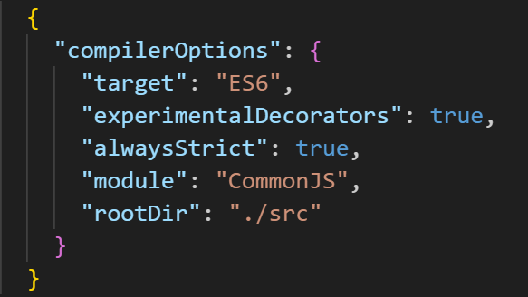
1. Tổng quan về Decorators
Để sử dụng được decorator trong Typescript, bạn cần phải khai báo experimentalDecorators trong file tsconfig.json

Slide 5
2. Decorator Factories
Decorator Factories là một cách sử dụng decorators trong TypeScript để tạo ra các decorator có thể nhận tham số. Thay vì viết một hàm decorator trực tiếp trên một phần tử, bạn viết một decorator factory là một hàm, chấp nhận tham số và trả về một decorator. Decorator factory cho phép chúng ta tạo các decorator có khả năng tùy chỉnh dựa trên tham số mà chúng ta truyền vào.
Một decorator factory bắt đầu bằng việc định nghĩa một hàm, sau đó sử dụng hàm này để tạo một decorator với tham số cụ thể.

Slide 6
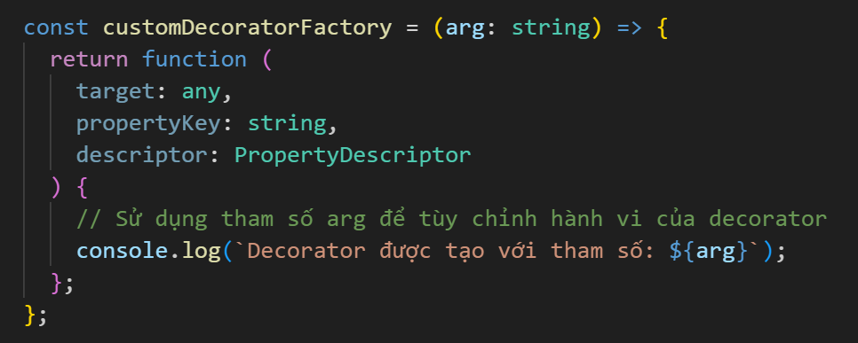
2. Decorator Factories
Cách tạo một Decorator Factories

Slide 7
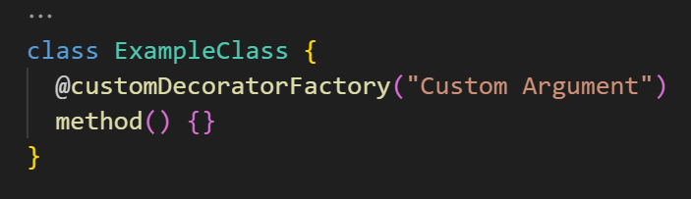
2. Decorator Factories
Cách sử dụng

Slide 8
2. Decorator Factories
Lưu ý:
Trong TypeScript, khi định nghĩa một hàm decorator, chúng ta cần tuân thủ đúng nguyên tắc của nó, bao gồm cả các tham số target, propertyKey, và descriptor. Ngay cả khi bạn không sử dụng chúng, bạn vẫn cần khai báo chúng để TypeScript không báo lỗi.
Nếu bạn muốn bỏ đi các tham số này mà không gây lỗi, bạn có thể sử dụng một dấu gạch dưới (_) để chỉ ra rằng bạn đang bỏ qua chúng một cách có ý.

Slide 9
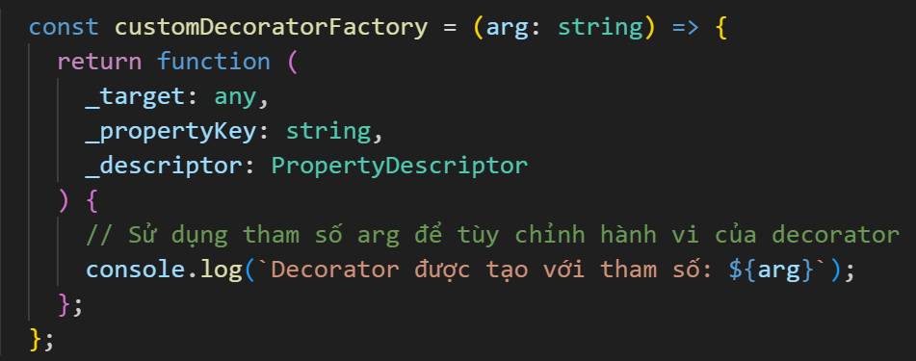
2. Decorator Factories
Cách khắc phục khi chúng ta không muốn bỏ qua các tham số khi khai báo Decorator Factories mà không gây ra lỗi

Slide 10
3. Decorator Composition
Decorator Composition là một khái niệm trong TypeScript và ngôn ngữ lập trình khác, cho phép chúng ta có thể kết hợp nhiều decorators lại với nhau để áp dụng chúng cho một phần tử cụ thể, chẳng hạn như lớp (class), phương thức (method)hoặc thuộc tính (property).
Nó giúp chúng ta tạo ra một sự kết hợp hoặc xếp chồng các decorators để thực hiện nhiều tính năng hoặc sửa đổi một phần tử một cách linh hoạt.
Decorator Composition thường thực hiện bằng cách sử dụng nhiều decorator trên cùng một phần tử, và chúng sẽ thực hiện theo thứ tự bạn sử dụng chúng. Thứ tự của decorators quyết định thứ tự chúng được gọi, từ decorator đầu tiên cho đến decorator cuối cùng.

Slide 11
3. Decorator Composition
Trong một khai báo, chúng ta có thể sử dụng nhiều Decorator
Khai báo trên một dòng
@f @g x
Khai báo trên nhiều dòng
@f
@g
x

Slide 12
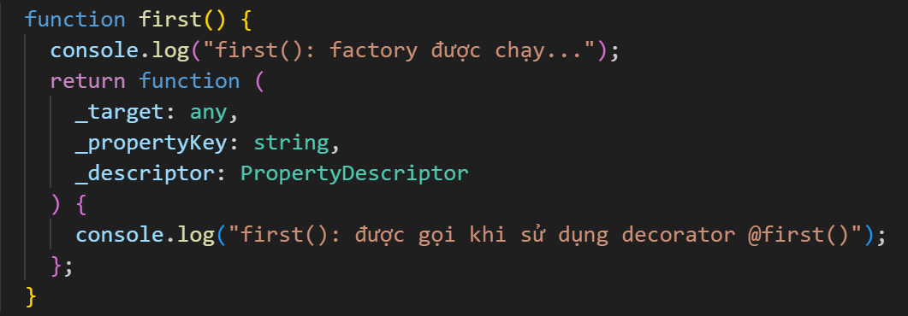
3. Decorator Composition

Slide 13
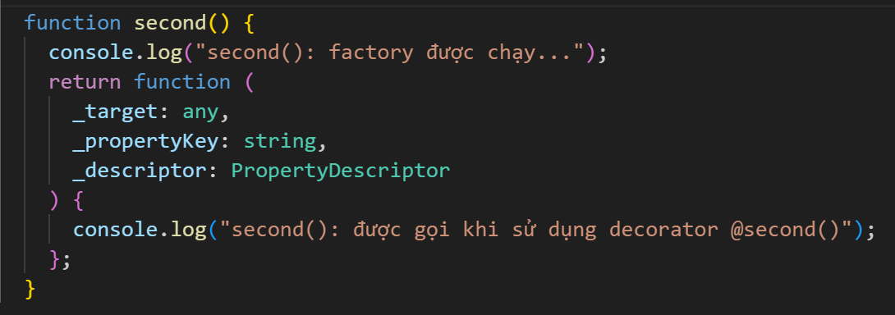
3. Decorator Composition

Slide 14
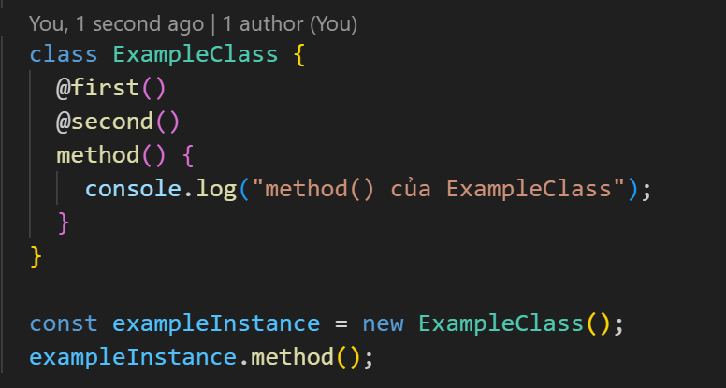
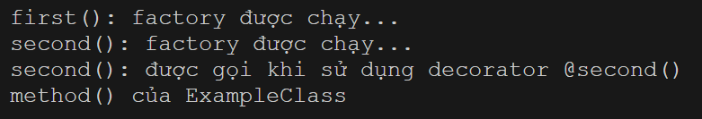
3. Decorator Composition
Triển khai
Kết quả

Slide 15
4. Metadata
Metadata trong TypeScript là thông tin bổ sung được liên kết với một class (lớp), method (phương thức), hoặc property (thuộc tính) trong mã nguồn TypeScript.
Thông tin này có thể được sử dụng để mô tả và lưu trữ các dữ liệu về các phần tử trong mã nguồn, chẳng hạn như tên, kiểu dữ liệu, cấu trúc, hoặc thông tin tùy chỉnh khác.
Metadata thường được sử dụng trong decorators để thêm thông tin vào các phần tử, chẳng hạn như lớp, phương thức, hoặc thuộc tính. Decorators có thể đọc và sử dụng thông tin này để thực hiện các tính năng như Dependency Injection, Validation

Slide 16
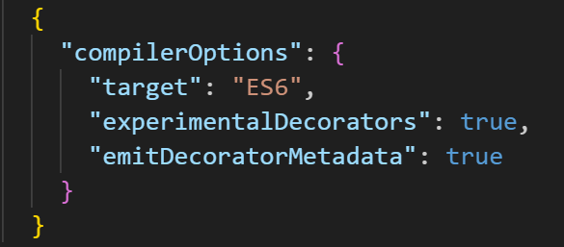
4. Metadata
Metadata còn có thể được sử dụng trong TypeScript để thực hiện reflection (phân tích ngược) trên các phần tử của mã nguồn. Reflection cho phép bạn kiểm tra thông tin về các lớp, phương thức, hoặc thuộc tính trong mã nguồn và thực hiện các tác vụ dựa trên thông tin này.
Để sử dụng được cơ chế này thì chúng ta có 2 cách sau:
Cách 1: Cài đặt thông qua npm bằng câu lệnh:
Cách 2: Thêm config trong file tsconfig.json:
npm install reflect-metadata —save

Slide 17
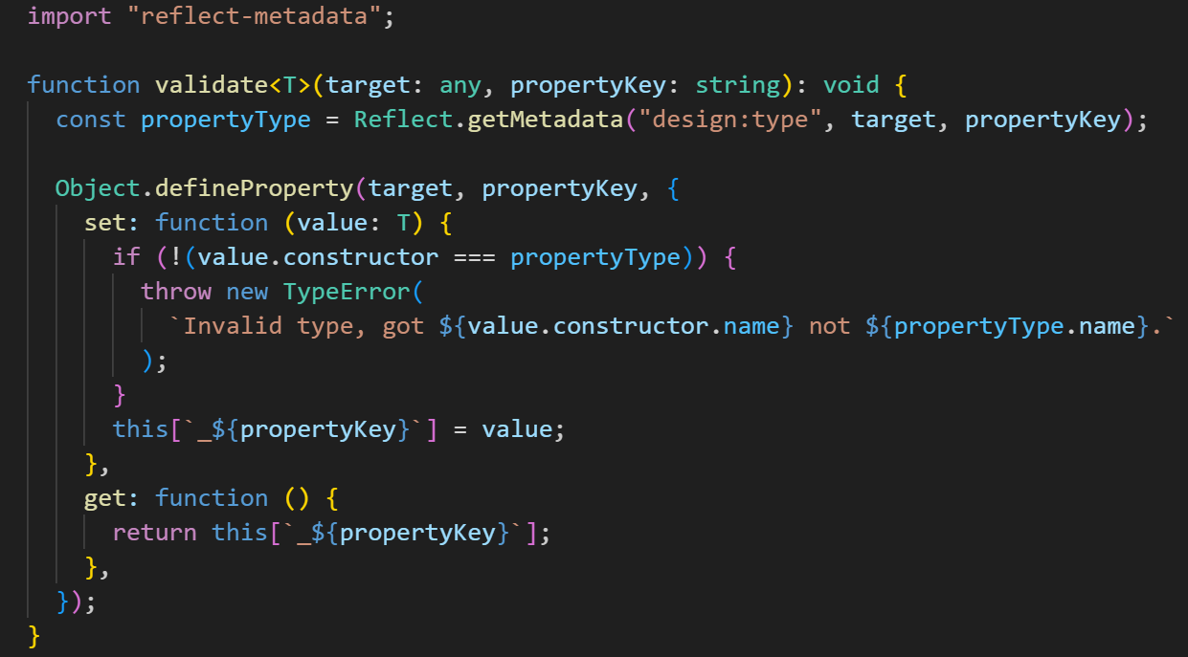
4. Metadata

Slide 18
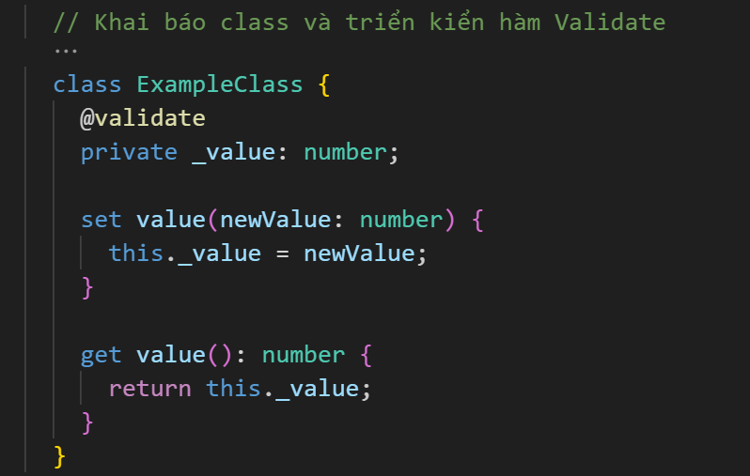
4. Metadata

Slide 19
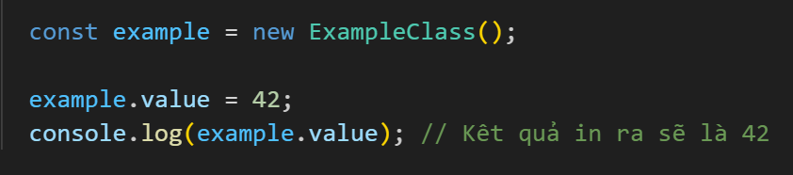
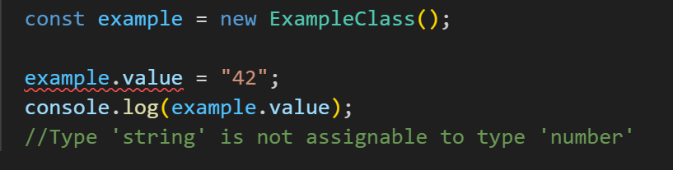
4. Metadata

Slide 20
TỔNG KẾT
B1
B2
B3
B4

Slide 21
KẾT THÚC
HỌC VIỆN ĐÀO TẠO LẬP TRÌNH CHẤT LƯỢNG NHẬT BẢN

